Slide 1
청년 AI 아카데미 23기
알고리즘 실습
DomJudge 튜토리얼 및 자료구조 실습

Slide 2
Orientation
TA
A반: 정재훈 (sk7755@postech.ac.kr)
B반: 김근호 (gnhokim@postech.ac.kr)
C반: 강석윤 (sykang0330@postech.ac.kr)
평가
과제 90% (3문제 예정)
시험 10% (총점 10점, 3문제 내외 예정, 8/31 15:00~16:00)

Slide 3
알고리즘 실습의 목표
알고리즘: Input → HOW?? → Output
알고리즘은 왜 중요한가요? (feat. 수학은 왜 중요한가요?)
컴퓨터 학문의 기초이자, 컴퓨터처럼 접근하는 사고능력과 논리를 기를 수 있습니다!
알고리즘 실습의 중점적인 목표
계산 문제를 해결할 때 주로 사용되는 기법(알고리즘)의 개념을 배웁니다.
Ex> 분할 정복, 욕심쟁이 기법, 동적 계획법 등…
이론을 바탕으로 대표적인 알고리즘 및 문제 등을 실습합니다.
Ex> Knapsack, BFS, DFS 등…
강의 내용을 응용하여 새로운 문제를 스스로 해결하는 연습을 합니다.
설계한 알고리즘의 분석 및 코드로 구현하는 연습을 합니다.
➔ 바로 코딩보다는...

Slide 4
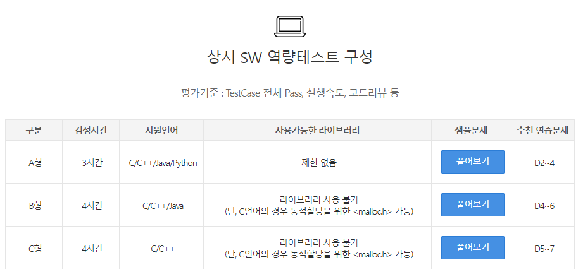
알고리즘 실습의 목표

Slide 5
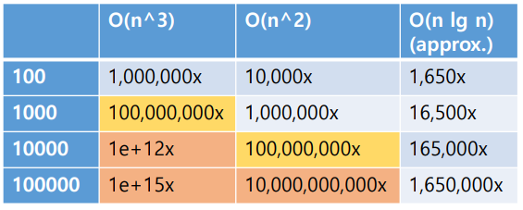
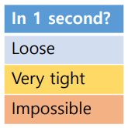
효율적인 알고리즘 설계의 중요성

Slide 6
Today
수업 진행 방식 소개
Domjudge 사용법
자료구조
스택
큐
우선순위 큐

Slide 7
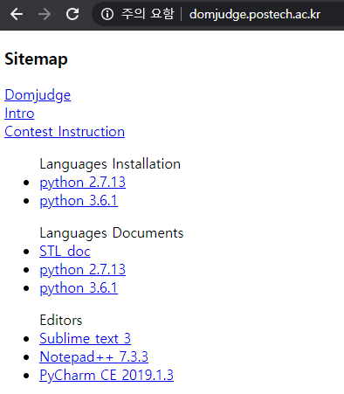
Introduction to Domjudge
Domjudge
https://domjudge.postech.ac.kr
코딩 경시대회 플랫폼
코드 제출 및 채점 기능
“Domjudge” 버튼을 클릭하세요.

Slide 8
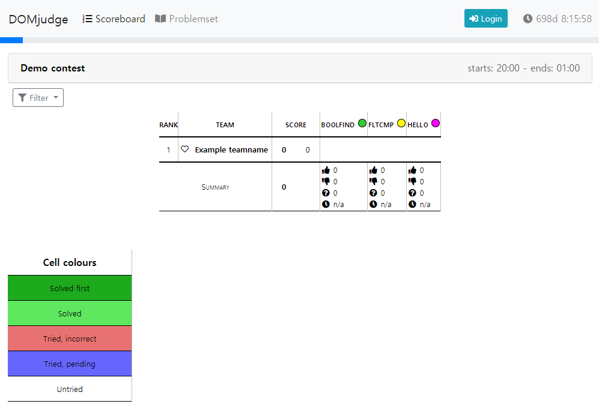
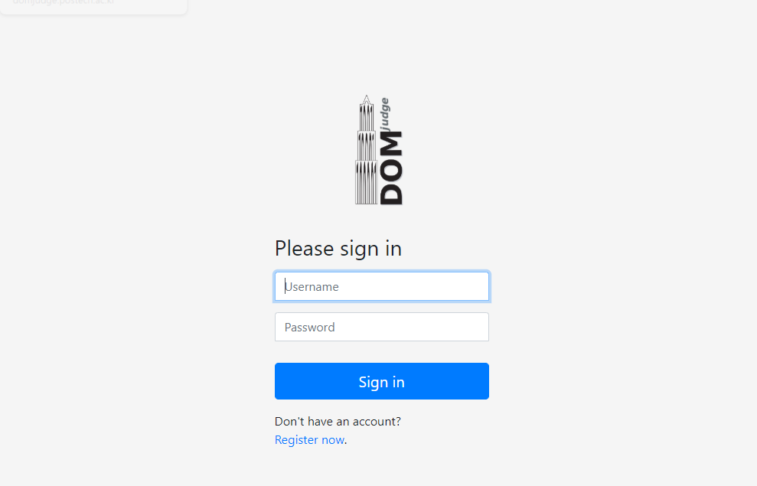
Introduction to Domjudge
Domjudge의 “Register now”를 클릭하여 아이디를 등록하세요.

Slide 9
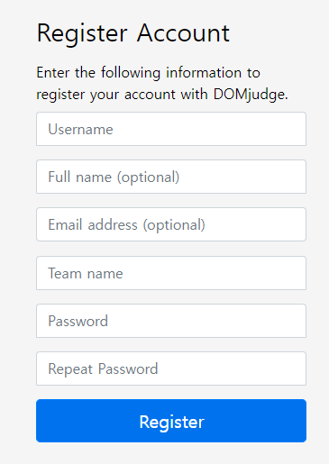
Introduction to Domjudge
가입 시 다음과 같이 기입합니다.
Username: 로그인할 아이디
Full name: 생략
Email: 생략
Team name: 조+본인 이름 (영어로 작성)
Ex) A1Taehoon
Password: 패스워드
Repeat Password: 패스워드 확인

Slide 10
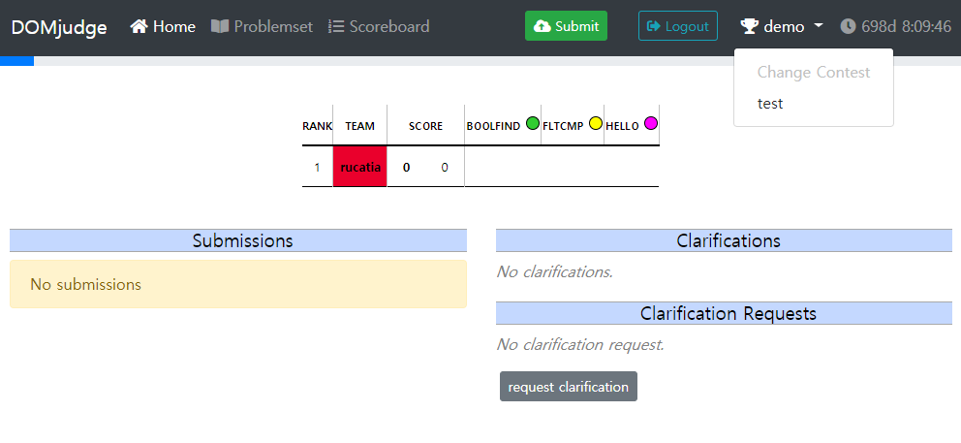
Domjudge Home
①
②
로그인 후의 홈 화면입니다.
① 이 버튼을 누르면 홈 화면으로 돌아오게 됩니다.
② 이 버튼을 통해 contest를 선택하시면 해당하는 날짜에 진행되는 실습에 참가하실 수 있습니다.

Slide 11
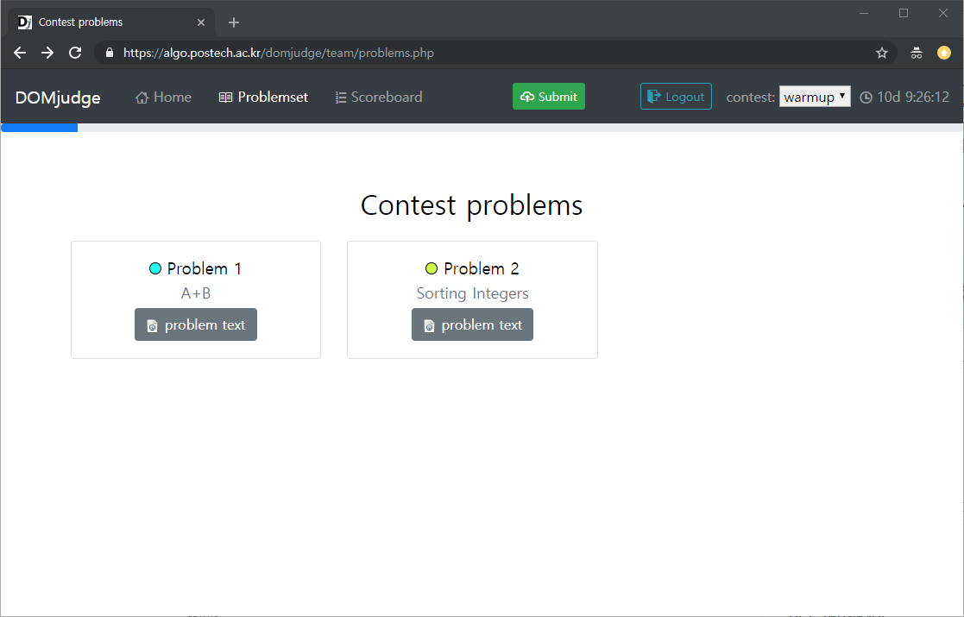
Problem Text
상단의 Problemset 버튼을 누르면 다음과 같이 문제 설명을 볼 수 있는 페이지로 넘어옵니다.
“problem text” 버튼을 눌러 각 문제에 대한 설명을 확인하실 수 있습니다.

Slide 12
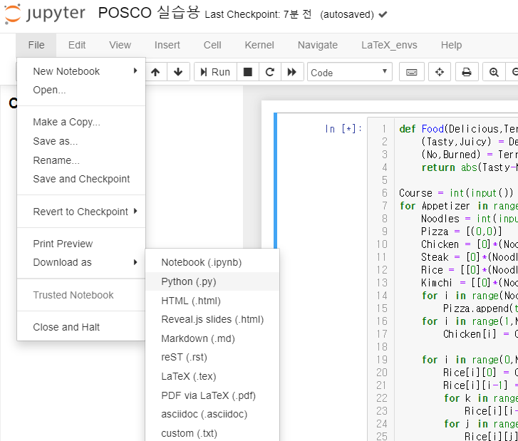
How to Submit
Jupyter Notebook을 쓰신다면, 오른쪽과 같은 방법으로 개인 컴퓨터에 py 파일을 저장 가능합니다.
① 열려있는 ipynb 파일에서 File 선택
② Download as 선택
③ Python (.py) 선택
자동으로 다운로드가 되며, 컴퓨터의 다운로드 폴더에 있습니다. (이 부분은 개인이 인터넷 옵션을 어떻게 설정하느냐에 따라 다릅니다.)
※주의! Cell이 여러 개 있다면 모두 묶어서 하나의 파일로 다운로드가 됩니다. 제출 시 다른 Cell의 주석처리 혹은 파일을 분리해서 하는 것을 추천합니다.
+ 제출 전 코드를 확인해보세요!
①
②
③

Slide 13
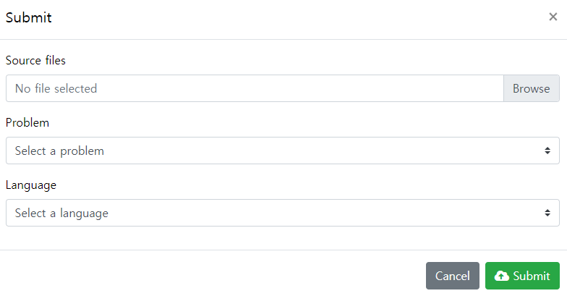
How to Submit
상단의 Submit 버튼을 통해서 코드를 제출하실 수 있습니다.
① 소스 코드를 선택하여 붙여 넣고(혹은 Browse)
② 제출할 문제를 선택한 후
③ 제출 언어를 Python3로 설정합니다.
(제출한 소스코드의 확장자가 .py인 경우 자동으로 선택됩니다.)
①
②
③
※ 제출하는 소스 코드 파일 이름에 들어가면 안되는 것들: 공백, 특수문자, 한글
※ 파일 이름이 파이썬에 내장되어있는 함수명(list, deque…)이면 안됩니다.
※ 문제가 많으니 제출은 한꺼번에 하는 것보다 그때 그때 하는 것을 추천합니다!

Slide 14
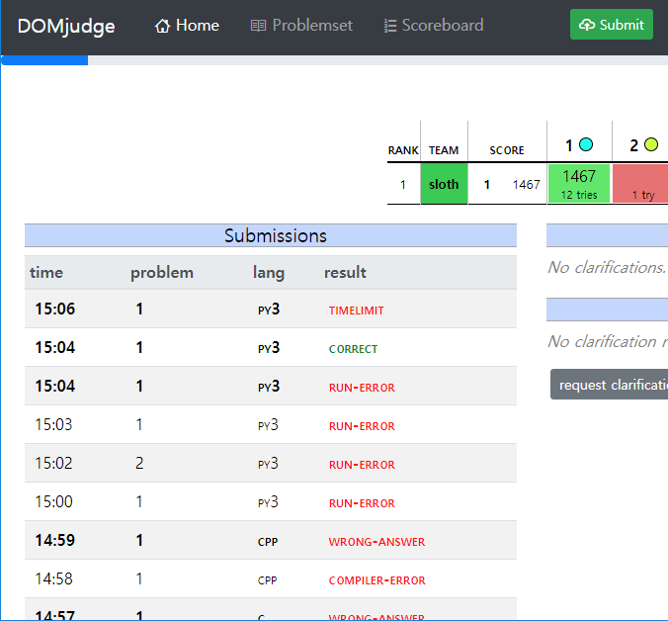
Submission Results
코드를 제출하게 되면 다음과 같이 제출 결과들이 표시 됩니다.
PENDING: 서버에서 코드를 채점 중입니다. 기다린 후에 새로고침(F5)을 누르시기 바랍니다.
COMPILER-ERROR: 파일을 컴파일하는 과정에서 오류가 발생했습니다. 코드에 문법적 오류가 있는지 확인해보세요.
RUN-ERROR: 프로그램이 작동하는 중에 오류가 발생했습니다. 입력 형식에 맞게 프로그램이 작성되었는지, list index와 메모리 관리가 적절한지 확인하세요. 이유를 모르겠으면 조교에게 문의하시길 바랍니다.
NO-OUTPUT: 프로그램이 아무것도 출력하지 않았습니다.
WRONG-ANSWER: 프로그램의 출력이 정답과 다릅니다. 알고리즘을 다시 생각해보세요.
TIMELIMIT: 프로그램이 시간 제한으로 인해 종료되었습니다. 더 효율적인 알고리즘을 생각해보시기 바랍니다.
CORRECT: 정답입니다!

Slide 15
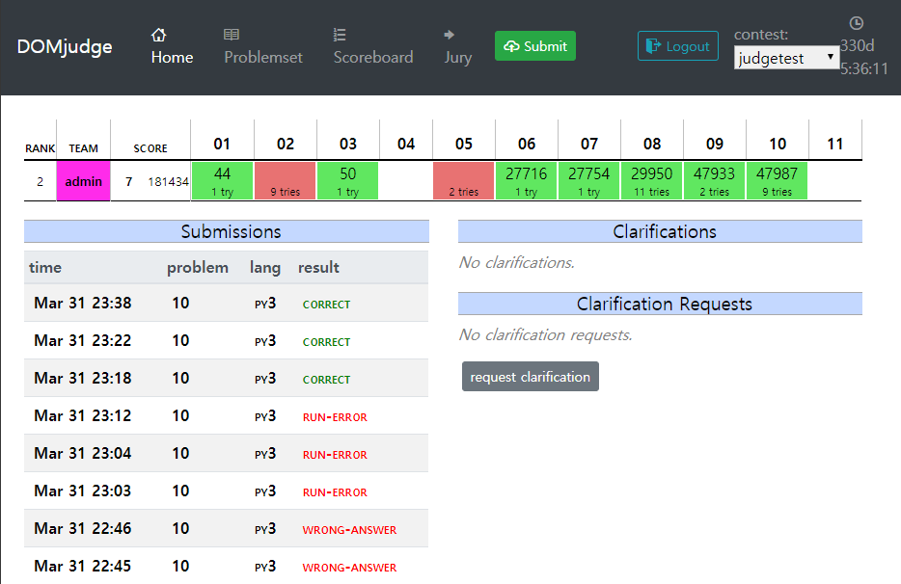
Clarification
Clarification은 Domjudge 서버를 통해 조교에게 질문을 할 수 있는 기능입니다.
실습시간 외에 조교에게 질문하고 싶은 것이 있다면 이 기능을 활용해주세요.
“request clarification” 버튼을 통해 clarification을 보낼 수 있습니다.

Slide 16
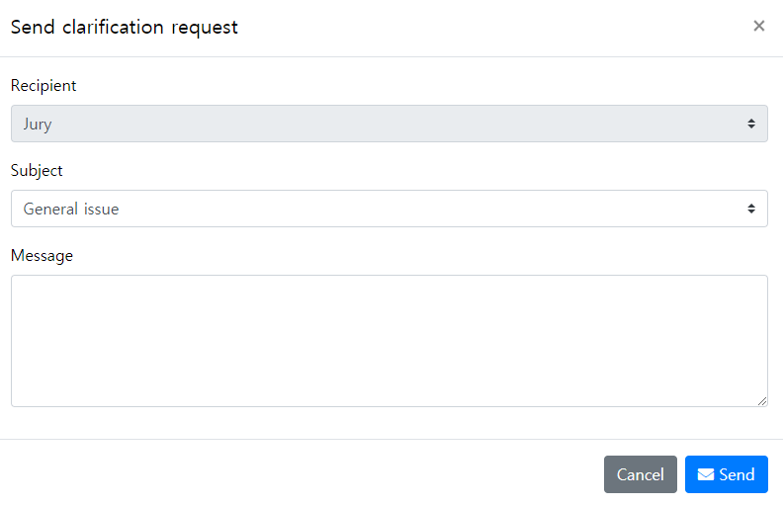
Clarification
① 질문할 문제를 선택합니다. 문제에 관한 질문이 아닌 경우, “General issue”를 선택해주세요.
② 질문 내용을 입력 후
③ “Send” 버튼을 누르면 조교에게 clarification이 전달됩니다.
①
②
③

Slide 17
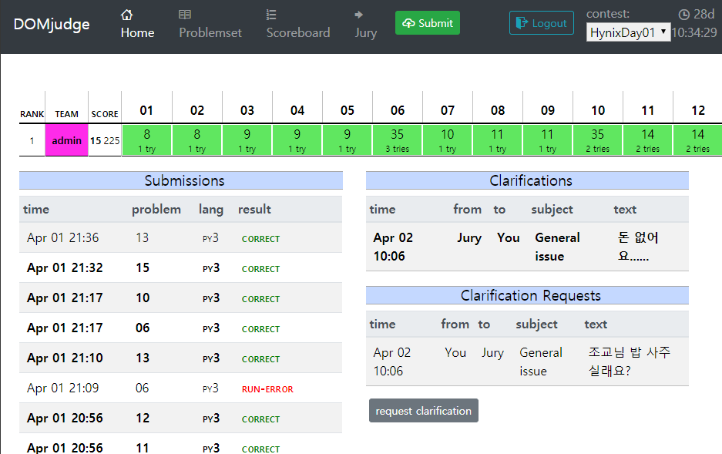
Clarification
답변이 오면 다음과 같이 홈 화면 오른쪽에서 확인하실 수 있습니다.

Slide 18
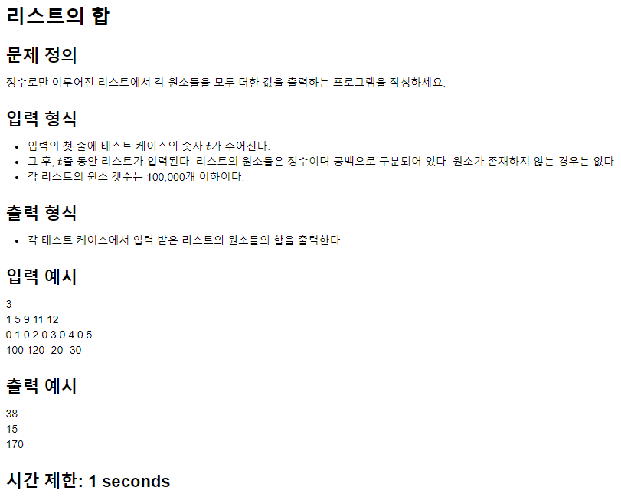
Problem Text
문제 제목
문제에 대한 설명
프로그램의 입력 형식
프로그램의 출력 형식
입출력 예시

Slide 19
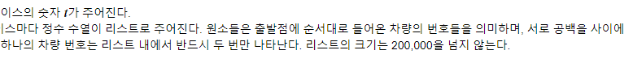
Time Complexity
프로그램 문제의 입력 형식에서는 보통 입력되는 데이터의 크기가 주어집니다.
형식에서 언급되는 크기 및 기타 조건에 대한 예외 처리는 생략하셔도 됩니다.
N은 10만 이하의 자연수이다. ➔ if N <= 100,000: (필요 없음)
주어진 입력 데이터의 크기를 통해서 실습 문제에서 요구하는 시간복잡도가 추측 가능합니다.
n(데이터의 크기) | 시간복잡도
10,000,000 | O(n)
100,000 | O(n * log n)
1,000~5,000 | O(n²)

Slide 20
기본 라이브러리
알고리즘 실습에서는 Python 3가 제공하는 기본 라이브러리(math, heapq 등)만을 이용해서 실습을 하게 됩니다. 따라서 numpy 등을 사용할 수 없음을 주의해주세요.
※ 정적 배열(Array) 만드는 방법: List를 이용합니다. (Initial_Data는 직접 값을 넣는 곳)
크기 N의 1차원 배열: Arr = [Initial_Data]*N
N*N 2차원 배열: Matrix = [[Initial_Data]*N for _ in range(N)]
N*M 2차원 배열: Matrix = [[Initial_Data]*M for _ in range(N)]
※ 정해진 크기를 가지게 만들었으나, 언제든 Append나 Pop 등을 이용하여 크기를 바꿀 수 있습니다.

Slide 21
01. A+B (1)
두 수를 입력 받아서 그 합을 출력하는 프로그램을 제출해봅시다.
* Hint: input() 함수를 사용할 때에 괄호 안에 문구가 있으면 해당 문구가 출력으로 인식되어 wrong answer가 나오게 됩니다.
input(‘두 수를 입력 받습니다.’) ➔ X
input() ➔ O

Slide 22
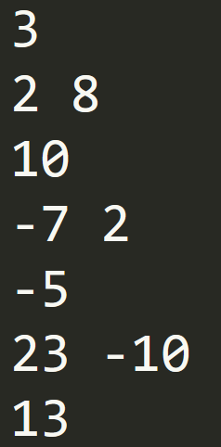
02. A+B (2)
테스트 케이스만큼 입력을 받아서, 각각의 A+B를 전부 구하는 프로그램을 구현합시다.
<출력 예시>
10 #1번 테스트 답
-5 #2번 테스트 답
13 #3번 테스트 답
<입력 예시>
3 #테스트케이스 수
2 8 #1번 테스트
-7 2 #2번 테스트
23 -10 #3번 테스트

Slide 23
03. 리스트 합
테스트 케이스만큼 리스트를 입력 받고, 그 리스트의 합을 출력하는 프로그램을 작성합시다.

Slide 24
04. 스택 구현하기
가장 기본적이고 중요한 자료 구조인 스택을 구현합니다.
* Hint: list의 pop() 함수를 사용합시다!
1
push
4
2

Slide 25
04. 스택 구현하기
가장 기본적이고 중요한 자료 구조인 스택을 구현합니다.
* Hint: list의 pop() 함수를 사용합시다!
1
push
3
push
1
4
4
2
2

Slide 26
04. 스택 구현하기
가장 기본적이고 중요한 자료 구조인 스택을 구현합니다.
* Hint: list의 pop() 함수를 사용합시다!
1
push
3
push
3
1
1
4
4
4
2
2
2

Slide 27
04. 스택 구현하기
가장 기본적이고 중요한 자료 구조인 스택을 구현합니다.
* Hint: list의 pop() 함수를 사용합시다!
1
push
3
push
pop
3
3
1
1
1
4
4
4
4
2
2
2
2

Slide 28
05. 큐 구현하기
가장 기본적이고 중요한 자료 구조인 큐를 구현합니다.
1
4
2
Push
(Enqueue)
(.append(1))

Slide 29
05. 큐 구현하기
가장 기본적이고 중요한 자료 구조인 큐를 구현합니다.
1
4
2
3
1
4
2
Push
(Enqueue)
(.append(1))
Push
(Enqueue)
(.append(3))

Slide 30
05. 큐 구현하기
가장 기본적이고 중요한 자료 구조인 큐를 구현합니다.
1
4
2
3
1
4
2
Push
(Enqueue)
(.append(1))
Push
(Enqueue)
(.append(3))
3
1
4
2

Slide 31
05. 큐 구현하기
가장 기본적이고 중요한 자료 구조인 큐를 구현합니다.
1
4
2
3
1
4
2
Push
(Enqueue)
(.append(1))
Push
(Enqueue)
(.append(3))
3
1
4
2
3
1
4
2
Pop
(Dequeue)
(.popleft())

Slide 32
06. 우선순위 큐 사용하기
가장 기본적이고 중요한 자료 구조 중 하나인 우선순위 큐를 사용합니다.
* heapq를 이용해 보도록 합니다.
* 주의: 일반적으로 숫자가 작을수록 우선순위가 높다고 표현합니다.
2
1
heapq.heappush(hq,2)
heapq.heappop(hq)
2
2
1
1
7
7
7
5
5
5

Slide 33
ADD01. 괄호 검사
괄호가 올바른 괄호열인지 체크하는 프로그램을 작성합니다.
괄호의 개수는 20만개를 넘지 않습니다.
올바른 괄호열
((()))
((){}[[]])
Hint : 스택을 이용합니다!
올바르지 못한 괄호열
(}
[(])
((((((]]]
))))((((
[[[[]]

Slide 34
ADD01. 괄호 검사
Idea: 왼쪽 괄호가 나오면 stack에 push,
오른쪽 괄호가 나오면 stack에서 pop 한 뒤 비교하자!
( [ ] { ( ) } )
스택: [ ]

Slide 35
ADD01. 괄호 검사
Idea: 왼쪽 괄호가 나오면 stack에 push,
오른쪽 괄호가 나오면 stack에서 pop 한 뒤 비교하자!
( [ ] { ( ) } )
스택: [ ‘(‘ ]

Slide 36
ADD01. 괄호 검사
Idea: 왼쪽 괄호가 나오면 stack에 push,
오른쪽 괄호가 나오면 stack에서 pop 한 뒤 비교하자!
( [ ] { ( ) } )
스택: [ ‘(‘ ’[‘ ]

Slide 37
ADD01. 괄호 검사
Idea: 왼쪽 괄호가 나오면 stack에 push,
오른쪽 괄호가 나오면 stack에서 pop 한 뒤 비교하자!
( [ ] { ( ) } )
스택: [ ‘(‘ ]
‘[‘와 ‘]’의 괄호열이 맞음

Slide 38
ADD01. 괄호 검사
Idea: 왼쪽 괄호가 나오면 stack에 push,
오른쪽 괄호가 나오면 stack에서 pop 한 뒤 비교하자!
( [ ] { ( ) } )
스택: [ ‘(‘ ’{‘ ]

Slide 39
ADD01. 괄호 검사
Idea: 왼쪽 괄호가 나오면 stack에 push,
오른쪽 괄호가 나오면 stack에서 pop 한 뒤 비교하자!
( [ ] { ( ) } )
스택: [ ‘(‘ ’{‘ ’(‘ ]

Slide 40
ADD01. 괄호 검사
Idea: 왼쪽 괄호가 나오면 stack에 push,
오른쪽 괄호가 나오면 stack에서 pop 한 뒤 비교하자!
( [ ] { ( ) } )
스택: [ ]
순서대로 ‘)’, ‘}’, ‘)’이 스택에서 pop한 왼쪽 괄호들과 맞음

Slide 41
ADD01. 괄호 검사
구현할 때 더 생각해야할 점:
만약 괄호 검사가 끝난 시점에서 스택이 비어있지 않다면?
Ex: ( ( ( ) )
2. 오른쪽 괄호를 처리할 때 스택이 비어 있어서 pop을 할 수 없다면?
Ex: )

Slide 42
ADD02. 두 바퀴 레이스
각 차량의 첫 번째 바퀴를 순위와 두 번째 바퀴 순위가 같은지 체크해봅니다.
숫자의 개수는 20만개를 넘지 않습니다.
입력 데이터 내에서 하나의 숫자는 반드시 두 번만 나타납니다. (다른 예외 고려 X)
힌트 : 큐를 이용합니다!
같으면
1 | 5 | 2 | 1 | 5 | 3 | 2 | 4 | 3 | 4
NO
다르면
6 | 3 | 6 | 3 | 7 | 5 | 7 | 9 | 9 | 5
YES

Slide 43
ADD02. 두 바퀴 레이스
Idea: 첫 번째 바퀴를 마친 차는 queue에 push하고,
두 번째 바퀴를 마친 차는 queue에서 pop하자
1 | 5 | 2 | 1 | 5 | 3 | 2 | 4 | 3 | 4
큐: [ ]

Slide 44
ADD02. 두 바퀴 레이스
Idea: 첫 번째 바퀴를 마친 차는 queue에 push하고,
두 번째 바퀴를 마친 차는 queue에서 pop하자
1 | 5 | 2 | 1 | 5 | 3 | 2 | 4 | 3 | 4
큐: [ 1 5 2 ]

Slide 45
ADD02. 두 바퀴 레이스
Idea: 첫 번째 바퀴를 마친 차는 queue에 push하고,
두 번째 바퀴를 마친 차는 queue에서 pop하자
1 | 5 | 2 | 1 | 5 | 3 | 2 | 4 | 3 | 4
큐: [ 5 2 ]
큐의 맨 첫번째 원소가 1이었으니 pop

Slide 46
ADD02. 두 바퀴 레이스
Idea: 첫 번째 바퀴를 마친 차는 queue에 push하고,
두 번째 바퀴를 마친 차는 queue에서 pop하자
1 | 5 | 2 | 1 | 5 | 3 | 2 | 4 | 3 | 4
큐: [ 2 ]
큐의 맨 첫번째 원소가 5였으니 pop

Slide 47
ADD02. 두 바퀴 레이스
Idea: 첫 번째 바퀴를 마친 차는 queue에 push하고,
두 번째 바퀴를 마친 차는 queue에서 pop하자
1 | 5 | 2 | 1 | 5 | 3 | 2 | 4 | 3 | 4
큐: [ 2 3 ]

Slide 48
ADD02. 두 바퀴 레이스
Idea: 첫 번째 바퀴를 마친 차는 queue에 push하고,
두 번째 바퀴를 마친 차는 queue에서 pop하자
1 | 5 | 2 | 1 | 5 | 3 | 2 | 4 | 3 | 4
큐: [ 3 ]
큐의 맨 첫번째 원소가 2였으니 pop

Slide 49
ADD02. 두 바퀴 레이스
Idea: 첫 번째 바퀴를 마친 차는 queue에 push하고,
두 번째 바퀴를 마친 차는 queue에서 pop하자
1 | 5 | 2 | 1 | 5 | 3 | 2 | 4 | 3 | 4
큐: [ 3 4 ]

Slide 50
ADD02. 두 바퀴 레이스
Idea: 첫 번째 바퀴를 마친 차는 queue에 push하고,
두 번째 바퀴를 마친 차는 queue에서 pop하자
1 | 5 | 2 | 1 | 5 | 3 | 2 | 4 | 3 | 4
큐: [ ]
순서대로 3, 4 pop

Slide 51
ADD02. 두 바퀴 레이스
구현할 때 더 생각해야할 점:
만약 queue가 비어 있다면?
레이스에서 순서가 바뀌었다면 검사 종료 후 queue는 어떤 상태일까?

